Slide 1
Gedeeld Leiderschap
Welkom bij het
basisprogramma
Gedeeld Leiderschap

Slide 2
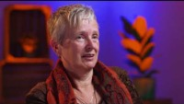

Oriëntatievideo
Gedeeld leiderschap

Slide 3
Oriëntatie 1:
Gedachten, gevoelens en ervaringen bij leiderschap
Welke uitspraak over leiderschap in de video spreekt ons aan? Met welke hebben we moeite?
Welke gedachte of welk gevoel roept het begrip ‘leiderschap’ bij ons op? Welke ervaring speelt daarin een rol?
Komt in ons gesprek al iets van een gedeelde visie op leiderschap aan het licht of zijn er grote verschillen in hoe we leiderschap zien?

Slide 4

Oriëntatie 2:
Drijfveren voor leiderschap

Slide 5
Kompas 1:
Bijbelse principes met betrekking tot leiderschap
We lezen de gekozen tekst op het werkblad, om beurten een vers.
We lezen de tekst nog een keer in stilte. We onderstrepen die woorden of zinnen die ons raken.
We delen met elkaar wat ons geraakt heeft in de tekst.
Welke principes voor goed leiderschap zijn uit deze tekst af te leiden? We schrijven deze principes op.
We bespreken hoe de principes voor goed leiderschap die we ontdekt hebben in dit bijbelgedeelte ons kunnen helpen bij het leidinggeven aan onze proefplek.

Slide 6

Kompas 1:
Benedictijnse waarden voor leiderschap

Slide 7
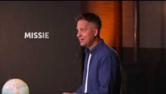

Reisgidsvideo
Gedeeld leiderschap

Slide 8

Reisgids

Slide 9
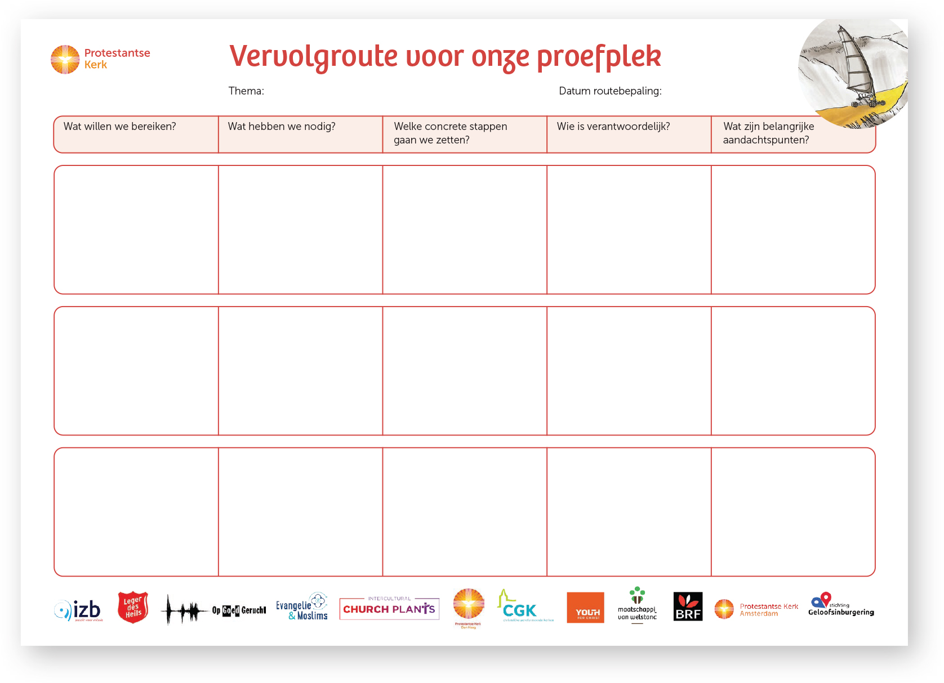
Route

